Slide 1
Název příjemce: Základní škola a Mateřská škola Řečice, příspěvková organizace
Registrační číslo projektu: CZ.1.4.00/2.1621
Tematický celek: Vlastivěda
Téma: Josef Jungmann
Klíčová slova: národní obrození, vědecká činnost, dílo
Ročník: 5
Vytvořiila: Mgr. Dagmar Šišková
ČÍSLO MATERIÁLU: VY_52_INOVACE_VL.31.5.Josef Jungmann
ANOTACE: materiál slouží k rozšíření učiva
METODIKA: prezentace slouží k předvedení na interaktivní tabuli

Slide 2
Metodika Žáci se řídí metodickými pokyny učitele
Metodika
Žáci se řídí metodickými pokyny učitele

Slide 3
Josef jungmann

Slide 4
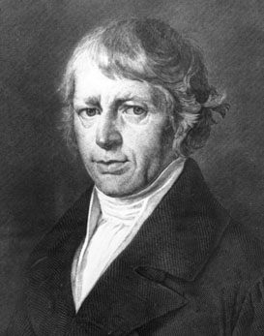
ŽIVOTOPIS
Jungmann se celý život pokoušel položit teoretické základy novému vývoji češtiny, což se mu víceméně podařilo.
Do roku 1788 chodil do školy v Berouně.
Od tohoto roku do roku 1792 studoval na piaristském gymnáziu v Praze a poté studoval na filozofické fakultě pražské univerzity.
Později (do roku 1799) studoval také práva, ale studium nedokončil.
Od r. 1799 vyučoval na gymnáziu v Litoměřicích, kde se roku 1800 oženil s Johannou Světeckou z Černčic.
Od roku 1800 na tamním gymnáziu vyučoval češtinu a byl tak prvním učitelem češtiny v Čechách a na Moravě.
Dnešní litoměřické gymnázium nese jeho jméno.
Roku 1815 odešel do Prahy, kde se stal ředitelem Staročeského gymnázia.
Nakonec se stal rektorem pražské univerzity.
Pochován je na Olšanských hřbitovech.

Slide 5
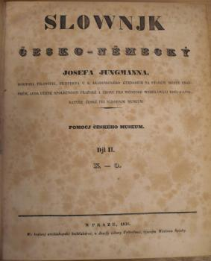
DÍLO
Zasloužil se o založení prvního českého vědeckého časopisu Krok.
Podařilo se mu vydat své životní
dílo: pětidílný Slovník česko-německý,
který byl druhým základním kamenem
pro pozvolné ustanovení normy
spisovné češtiny.
Chtěl sestavit první českou velkou
encyklopedii.
Je autorem první české romance -
Oldřich a Božena.
Přeložil velké množství děl z němčiny,
francouzštiny a angličtiny.

Slide 6
Vědecké publikace
Slovesnost – teorie literatury, líčí zde bohatství české literatury od Husa. Jde o slohovou čítanku.
Historie literatury české aneb soustavný přehled spisů českých s krátkou historií národu, osvícení a jazyka – Toto dílo vychází z díla Dobrovského, jde o soupis všech tehdy známých českých literárních památek. Dělí ji na šest dílů:
Od počátku až po vymření Přemyslovců (1306)
1306 – až do Husa
Od Husa po rozšíření knihtisku
Od rozšíření knihtisku do přemožení nekatolické strany
Od přemožení nekatolické strany do zavedení němčiny do škol a úřadů
Od zavedení němčiny do škol a úřadů do své doby
Slovník česko-německý – pět dílů, přibližně 120 000 hesel

Slide 7
ZDROJE
http://cs.wikipedia.org/wiki/Josef_Jungmann
http://www.google.cz/imghp?hl=cs&tab=wi

